Slide 1
Introduction à la Chaîne Logistique
Professeur Cheikh Brahim Hamed

Slide 2
LA LOGISTIQUE AUJOURD’HUI
Évolution des définitions
1948: « mouvement de manutention du point de production au point de consommation » (American Marketing Association)
1962: « toutes les activités physiques et administratives nécessaires au mouvement de produits, des lieux de production aux lieux de consommation » (National Council of Physical Distribution Management)
1970: « technique de contrôle et de gestion des flux de matières et produits depuis leur source d’approvisionnement jusqu’à leur point de consommation » (Magee)
1978: « la logistique englobe les activités qui maîtrisent les flux de produits, la coordination des ressources et des débouchés, en réalisant un niveau de service donné au moindre coût » (James Heskett)

Slide 3
Évolution des définitions
2005: « la logistique est une fonction qui a pour objectif de mettre à disposition, au moindre coût et avec la qualité requise, un produit, à l’endroit et au moment où la demande existe. Elle concerne toutes les opérations déterminant le mouvement des produits tel que la localisation des usines, des entrepôts, l’approvisionnement, la gestion des stocks, la manutention et la préparation de commandes, le transport et les tournées de livraison » (Aslog)
La fonction logistique au sein des entreprises a commencé à s’imposer voilà seulement trois décennies, étendant son champ d’action de la gestion opérationnelle des flux de marchandises à celles des flux physiques comme des flux d’informations

Slide 4
Évolution des concepts
La logistique des années 70
approche au coup par coup; pas de logique d’organisation dans l’entreprise
considérée comme une source de coût pour les entreprises
Après les 2 chocs pétroliers
il devient nécessaire de d’anticiper les besoins pour réduire les délais de mise à disposition des produits au client et d’engagement des forces commerciales
il faut assurer au client la livraison du produit qui correspond le mieux à ses besoins
Les années 1980-1990
environnement concurrentiel exacerbé
les entreprises doivent se démarquer en concevant et distribuant des produits accompagnés de services associés
La logistique devient un outil précieux pour disposer d’un avantage concurrentiel

Slide 5
La logistique, une fonction d’ajustement
La logistique amont et aval
Progressivement, la logistique devient une fonction d’ajustement entre l’offre et la demande. Elle répond à la gestion des deux flux complémentaires:
- l’un POUSSE par la production des usines: logistique amont
- l’autre TIRE par les commandes des clients: logistique aval
Quand l’aval commande l’amont, c’est la commande du client qui constitue le déclencheur du process industriel de production. Il s’agit d’une logique de distribution, avec une organisation des flux tendus dont l’objectif consiste à fournir au client le produit correspondant à sa demande au moment où ce dernier le souhaite.
Cette organisation demande une très forte flexibilité et une extrême réactivité pour pouvoir répondre

Slide 6
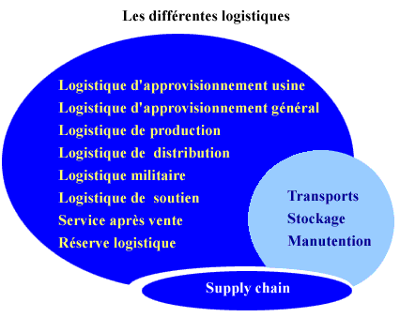
Les différentes logistiques et la supply chain
Trois catégories d’approche logistique :
les métiers traditionnels de la logistique : transports, stockage, manutention C'est le sens le plus habituel du mot " logistique " qui vient des militaires
les diverses logistiques particulières selon l’activité à laquelle elles participent
le concept de supply chain, un concept nouveau qu’on rattache parfois au " management industriel " et parfois à la logistique mais que les logisticiens ne peuvent plus ignorer.
Ces trois catégories de concepts se combinent entre eux : on parle des transports militaires, de la supply chain de production, etc.

Slide 7
Les différentes logistique

Slide 8
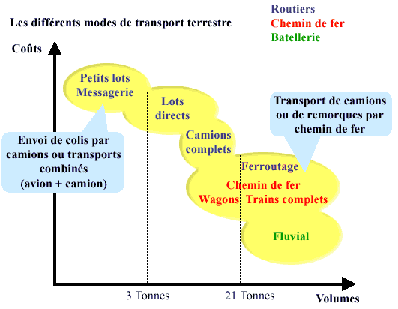
1.1.2 Les métiers traditionnels de la logistique : le transport
Les transports terrestres, aériens et maritimes et parmi eux particulièrement les transports terrestres dont le plus important en volume est le transport routier.
Les métiers du transport :
Conducteurs et chauffeurs livreurs
Gestionnaire de flotte de camions
Responsable du planning
Commissionnaires
Transitaires
Etc …

Slide 9
Les différents modes de transport terrestres

Slide 10
Commissionnaires
Professionnel organisant le transport des marchandises qui lui sont confiées en choisissant lui même les transporteurs avec une obligation de résultat

Slide 11
Transitaires
Professionnel du transport assurant le transit des marchandises entre deux modes de transport ainsi que leur passage en douane particulièrement pour le fret maritime et aérien.

Slide 12
Cariste
Manutentionnaire conduisant un engin qui le porte, par exemple un chariot élévateur

Slide 13
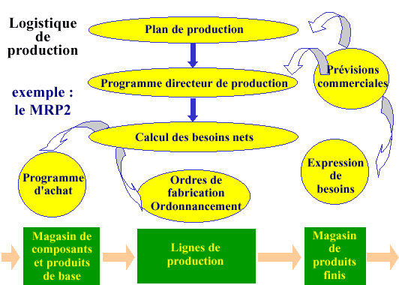
1.1.4 Les différentes logistiques : exemple de la logistique de production
La logistique de production en usine comprend les métiers de :
la gestion de production
le planning et l’ordonnancement d’atelier
l’approvisionnement des composants et ingrédients nécessaires à la fabrication
leur mise à disposition le long des chaînes de production
le stockage des produits finis ou des en-cours
la prévision des besoins
On peut y ajouter les métiers de l’approvisionnement usine : acheteurs, logisticiens amont, etc.
Le MRP (Materials Requirement Planning ou Manufacturing Resource Planning) est un aspect de la logistique d'approvisionnement relié à la planification de la production : il est géré par système informatique

Slide 14
En-cours
Produits non finis en cours de production en usine entre deux opérations industrielles

Slide 15
Logistique de production

Slide 16
Logistique de soutien
Ensemble des activités logistique consistant à maintenir disponible ou en activité un système tel qu’une machine, un véhicule, un système d’armes, etc

Slide 17
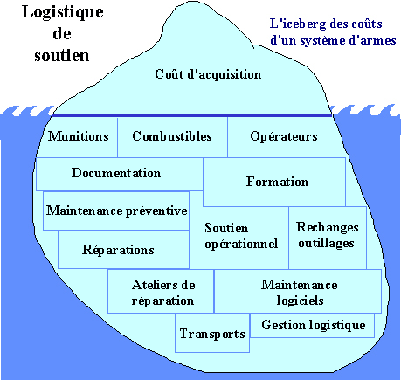
Les différentes logistiques : la logistique de soutien
Ensemble des activités logistiques consistant à maintenir disponible ou en activité un système tel qu’une machine, un véhicule ; un système d’armes, …
Issue des logistiques de soutien militaire des systèmes d’armes : l’iceberg des coûts d’un système d’arme montre qu’en plus du coût du système lui même, il faut ajouter tous les coûts logistiques nécessaires pour maintenir le système en fonctionnement opérationnel. Ceci permet de comparer différents systèmes d’armes en tenant compte de tous leurs coûts tout au long de leur vie et non seulement de leurs coûts d’achat.
Les métiers de la logistique de soutien sont très nombreux :
logisticiens, rédacteurs de documentation, analystes de fiabilité, mainteniciens,
organisateurs, formateurs
transporteurs, logisticiens opérationnels
réparateurs, techniciens à tous les échelons (terrain, ateliers rapprochés, ateliers de réparation, usine)
gestionnaire de pièces de rechange
etc …

Slide 18
Logistique de soutien

Slide 19
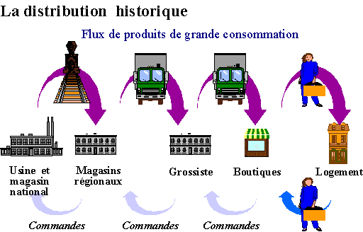
Les différentes logistiques : la logistique de distribution
La logistique de distribution connaît beaucoup d’évolutions actuellement depuis la distribution historique ci-dessus, la grande distribution (supermarchés, hypermarchés), la vente par correspondance, l’e-commerce
Logisticien de la grande distribution
Gestionnaire de transports, chargeur
Responsable de plates-formes
Magasinier, manutentionnaire sur plate-forme
Manutentionnaire d’arrière magasin et du linéaire
Chef de rayon
Assistant logistique d’un " category manager "
Etc …
11 - Exercice
Enumérez le maximum de points de vente que vous fréquentez et essayez de les classer par rapport au tableau 9.1. du § 9.1 du livre de référence, en vous efforçant de les classer non seulement par type mais aussi par caractéristique de la 3ème colonne.

Slide 20
Chargeur
Celui qui, commissionnaire ou industriel, fait appel à un transporteur
L'expression donneur d'ordre est plus souvent utilisé à la place dans les textes récents

Slide 21
E-commerce
E-business, electronic business : vente par Internet encore appelé commerce électronique ; à noter que le e-commerce ou commerce électronique dans ce sens ne consiste pas à vendre du matériel électronique mais à vendre à partir du net.

Slide 22
plate-forme
lieu où des flux de marchandises entrent et sortent sans constituer de stock permanent par exemple pour permettre de dégouper des marchandises provenant d'une usine et également pour les regrouper

Slide 23
Category manager
Gestionnaire d'une catégorie d'articles chez un distributeur en relation avec les fournisseur correspondants pour traiter de tous les problèmes de promotions, de mise en linéaires, logistique, marketing, etc

Slide 24
La distribution historique

Slide 25
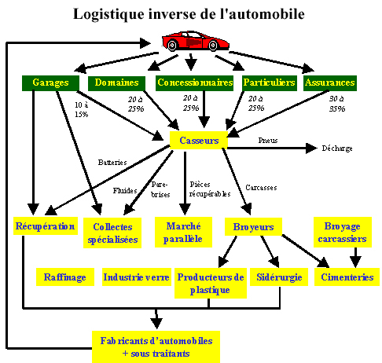
Les différentes logistiques : exemple de « reverse logistics »
Une automobile en fin de vie doit être recyclée pour satisfaire aux nouvelles prescriptions des politiques d’environnement. Les diverses " reverse logistics " ; concernent le retour de produits depuis le consommateur à l’inverse du flux normal :
emballages de toutes sortes : palettes, cartons, bouteilles, tourets de câbles, containers, etc.
déchets de production, eaux usées, huiles usées, etc.
invendus : journaux, livres, articles démodés, restants de promotion, produits périmés ou en limites de péremption, etc.
produits défectueux rappelés par le producteur,
produits refusés par le consommateur en V.P.C. ou e-commerce,
produits en fin de vie, soit jetables, soit usés : automobiles, toners d'imprimantes, micro-ordinateurs, appareils ménagers, literie, etc… qu'ils soient repris ou non par le vendeur,
produits à réparer ou à changer.
Précédent

Slide 26
Logistique inverse de l’automobile
Retour

Slide 27
Reverse logistic
Gestion des flux de produits allant en sens inverse du flux normal de production-distribution : retours de produits retournés par les clients, envois en réparation de produits en panne, gestion des déchets de fabrication, des emballages, etc.
Retour

Slide 28
V.P.C.
Vente le plus souvent sur catalogues largment distribués, les commandes étant passés soit par lettre (vente par correspondance classique), soit par téléphone, soit dans des boutiques de VPC, soit même par internet bien que le B2C soit considéré comme assez différent de la VPC
Retour

Slide 29
Qu’est ce que la Chaîne Logistique?
Définition:
La chaîne logistique comprend toutes les parties qui sont soient directement ou indirectement liées à satisfaire la requête d’un client
Les entités de la chaîne
Les clients
Les entrepôts, les dépôts
Les unités de transformations: usines, manufactures, sous-traitants, etc
Les fournisseurs
Comprend aussi :
Les mouvement du produit entre les entités;
Les flux d’information et d’argent
À l’intérieur de la compagnie, la chaîne comprend toutes les fonctions impliquées dans la satisfaction d’une demande d’un client:
Développement de Produit, marketing, opérations, distribution, finance, service à la clientèle

Slide 30
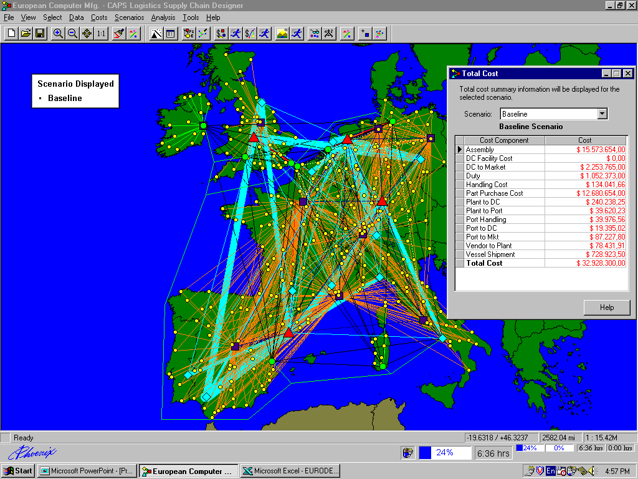
Exemple de la chaîne Logistique de Compaq en Europe

Slide 31
Les étapes de la chaîne
Fournisseurs
usines
Distributeurs
Revendeur/
Détaillant
Client
Fournisseurs
usines
Distributeurs
Revendeur/
Détaillant
Client
Fournisseurs
usines
Distributeurs
Revendeur/
Détaillant
Client
Note: Pas toutes les étapes sont présentes pour une chaîne donnée
Exemple DELL

Slide 32
Les flux dans le réseau
Information
Produit
Client
Fonds
Supply Chain

Slide 33
SUPPLY CHAIN : LES FLUX EN PRESENCE
FLUX FINANCIERS
* Gestion des paiements
* Suivi des en-cours
* Reporting comptable
* Etat de trésorerie
* Ajustement valeur stock
* Taux de démarque
* Suivi des coûts
* Budgétisation
FLUX PHYSIQUES
* Logistique transport orientée FR->FAB et FAB->CLIENT ou FAB->DIST
* Logistique inversée DIST->FAB, FAB->FR
* Logistique d ’entreposage
* Sécurité
FLUX DE COMMANDES
* Commandes fournisseurs
* Commandes distributeurs
* Commandes clients
* Commandes internes
FLUX D ’INFORMATION
* Saisonalité des ventes
* Ajustement production
* Suivi client ou Fourn/Dist

Slide 34
Exemple
Example: Dell receives $2000 from a customer for a computer (revenue)
Supply chain incurs costs (information, storage, transportation, components, assembly, etc.)
Difference between $2000 and the sum of all of these costs is the supply chain profit
Supply chain profitability is total profit to be shared across all stages of the supply chain
Supply chain success should be measured by total supply chain profitability, not profits at an individual stage

Slide 35
L’objectif de la Chaîne Logistique
Seule Source de revenu: Le Client!
Sources des côuts: flux d’information, de produits ou de l’argent entre les étapes de la chaîne logistique
Le gestion de la chaîne logistique (Supply chain management) implique la gestion des flux dans le réseau afin de maximiser la ‘profitabilité’ totale de la chaîne

Slide 36
L’objectif de la chaîne Logistique
Maximiser la création de la valeur
Valeur de la chaîne logistique: Différence entre ce que le produit vaut pour un client et les efforts déployés dans la chaîne pour satisfaire à la demande du client.
Cette valeur est corrélée avec la profitabilité de la chaîne logistique
Différence entre le revenu et les coûts à travers de la chaîne

Slide 37
LE ROLE STRATEGIQUE DE LA LOGISTIQUE
LA CHAÎNE LOGISTIQUE
Flux d'informations
Firme manufacturière
Fournisseurs
Distributeurs
Amont
Approvisionnement
Production
Distribution physique
Aval
Flux de marchandises
Flux financiers

Slide 38
Les Phases de Décisions
Niveau Stratégique:
Conception de la chaîne
Niveau Tactique:
Planification et coordination dans la chaîne
Niveau Opérationnel:
Opérations et exécution

Slide 39
Niveau Stratégique: Conception de la chaîne
Décisions quant à la structure du réseau et les processus à chaque étape:
Décisions stratégiques
Localisations et capacités des usines, entrepôts, etc
Produits à fabriquer ou à stocker à divers endroits
Modes de transport
Système d’information
La conception doit être conforme aux objectifs stratégiques
Les décisions à ce niveau sont pour le long terme et sont très coûteuse à modifier
Doit prendre en considération les aléas du marché

Slide 40
Niveau Tactique: Planification
Définition d’un ensemble de directives pour la gouvernance des opérations à court terme
Hérite des contraintes de capacité fixé par la phase prétendante
Débute par une prévision de la demande de la prochaine année

Slide 41
Niveau Tactique: Planification
Décisions:
De quel usine/ entrepôt va-t-on satisfaire la demande?
Stratégie de production et de l’inventaire
Sous-traitance
Campagne de promotion: quand, à quel coût?
On doit considérer les stratégies de planification, l’incertitude de la demande, les taux d’échanges, et la compétition sur l’horizon de temps considérer

Slide 42
Niveau Opérationnel
L’horizon de temps: jours ou semaines
Décisions quant aux commandes individuelles
La configuration du réseau logistique est fixée et les directives opérationnelles sont déterminées
Le but est d’implanter ces directives le plus efficacement possible
Allocation des commandes à la production, détermination de la date promise, génération du ‘pick-list’ pour un entrepôt, allouer une commande à un transporteur, déterminer les calendriers de livraison, placer des commandes de réapprovisionnement
Moins d’incertitude – horizon très court

Slide 43
Les Processus
Vue cyclique: Les processus dans la chaîne peuvent être divisés en une série de cycles. Chaque cycle a lieu à l’interface entre deux étapes successives de la chaîne.
Vue ‘Push/pull’ : Les processus peuvent aussi être classés en deux catégories selon qu’ils sont exécutés en réponse à une commande client (pull) ou en anticipation à une commande client

Slide 44
Vue Cyclique des processus de la chaîne
Customer
Client
Cycle de
Commande Client
Customer Order Cycle
Retailer
Détaillant
Cycle de
Réapprovisionnement
Replenishment Cycle
Distributor
Distributeur
Cycle de
Production
Manufacturing Cycle
Manufacturer
Manufacturier
Cycle d’achat
Procurement Cycle
Supplier
Fournisseur
Notes:
The supply chain is a concatenation of cycles with each cycle at the interface of two successive stages in the supply chain. Each cycle involves the customer stage placing an order and receiving it after it has been supplied by the supplier stage.
One difference is in size of order. Second difference is in predictability of orders - orders in the procurement cycle are predictable once manufacturing planning has been done.
This is the predominant view for ERP systems. It is a transaction level view and clearly defines each process and its owner.

Slide 45
Customer Order Cycle
Implique tout processus impliqué directement dans la satisfaction d’une commande client
Arrivée du client
Entrée ou capture de la commande
Exécution de la commande
Réception de la commande par le client
Figure 1.4

Slide 46
Cycle de Réapprovisionnement
Tout processus impliqué dans le réapprovisionnement de la commande d’un détaillant
Déclenchement de la commande par le détaillant
Entrée de la commande détaillant
Exécution de la commande du détaillant
Reception de commande par le détaillant
Figure 1.5

Slide 47
Cycle de Production
Tout processus impliqué dans le remplissage d’inventaire à un distributeur (ou détaillant)
Arrivée d’une commande du distributeur, du détaillant ou du client
Ordonnancement de la commande
Allocation des prévisions a un plan de production
Fabrication et expédition
Réception de la commande
Figure 1.6

Slide 48
Cycle d’Achat
Tout processus nécessaire pour s’assurer que les matériaux sont disponibles à la fabrication selon le calendrier de production
Commandes des Manufacturiers auprès de leurs fournisseurs
Peut être déterminer précisément par les calendriers de production
Important de partager l’information avec les fournisseurs

Slide 49
Vue ‘Push/Pull’
Procurement,
Customer Order
Manufacturing and
Cycle
Replenishment cycles
PUSH PROCESSES
PULL PROCESSES
Commande Client
Notes:
In this view processes are divided based on their timing relative to the timing of a customer order. Define push and pull processes.
They key difference is the uncertainty during the two phases.
Give examples at Amazon and Borders to illustrate the two views

Slide 50
Importance des flux
Connexion étroite entre la conception et la gestion des flux (produit, argent, information) et le succès!
Dell: succès
Quaker Oats (Snapple): échec

Slide 51
Exemples de Chaînes Logistiques
Dell / Compaq
Toyota / GM / Ford
McMaster Carr / W.W. Grainger
Amazon / Borders / Barnes and Noble
Webvan / Peapod / Jewel
Notes:
Dell has three production sites worldwide and builds to order. Compaq does both. Consider some decisions involved - where to locate facilities? How to size them? Where is the push/pull boundary? What modes of transport to use? How much inventory to carry? In what form? Where to source from?

Slide 52
II. Stratégies d’affaires
Stratégie Compétitive: Défini l’ensemble des besoins des clients que la compagnie va satisfaire à travers ses produits et services
Développement de produit: Défini le portfolio de nouveaux produits que la compagnie va développer
Marketing et Ventes: Spécifient la segmentation du marché et le positionnement, prix, et promotion d’un produit,
Stratégie de la Chaîne logistique (Supply chain strategy):
Détermine l’achat du matériel, le transport des matériaux, la transformation du produit ou la création du service, la distribution des produits
Il faut que les différentes stratégies soient compatibles!

Slide 53
La chaîne des valeurs
Business Strategy
New Product
Strategy
Marketing
Strategy
Supply Chain Strategy
New
Product
Development
Marketing
and
Sales
Operations
Distribution
Service
Finance, Accounting, Information Technology, Human Resources

